Slide 1
Міністерство освіти та науки України
Вінницький національний технічний університет
Факультет радіотехніки, зв’язку та приладобудування
Кафедра проектування комп’ютерної та телекомунікаційної апаратури
Дослідження інформаційного світлофора
Виконав: ст.гр. ЕЗ-14мі
Недовіса О.С.
Керівник: к.т.н.доцент
Шеремета О.П.

Slide 2
1
Структурна схема інформаційного світлофора
Блок живлення
Перший блок керування
Другий блок керування
Блок світлодіодних секцій
Червона секція
Жовта секція
Зелена секція

Slide 3
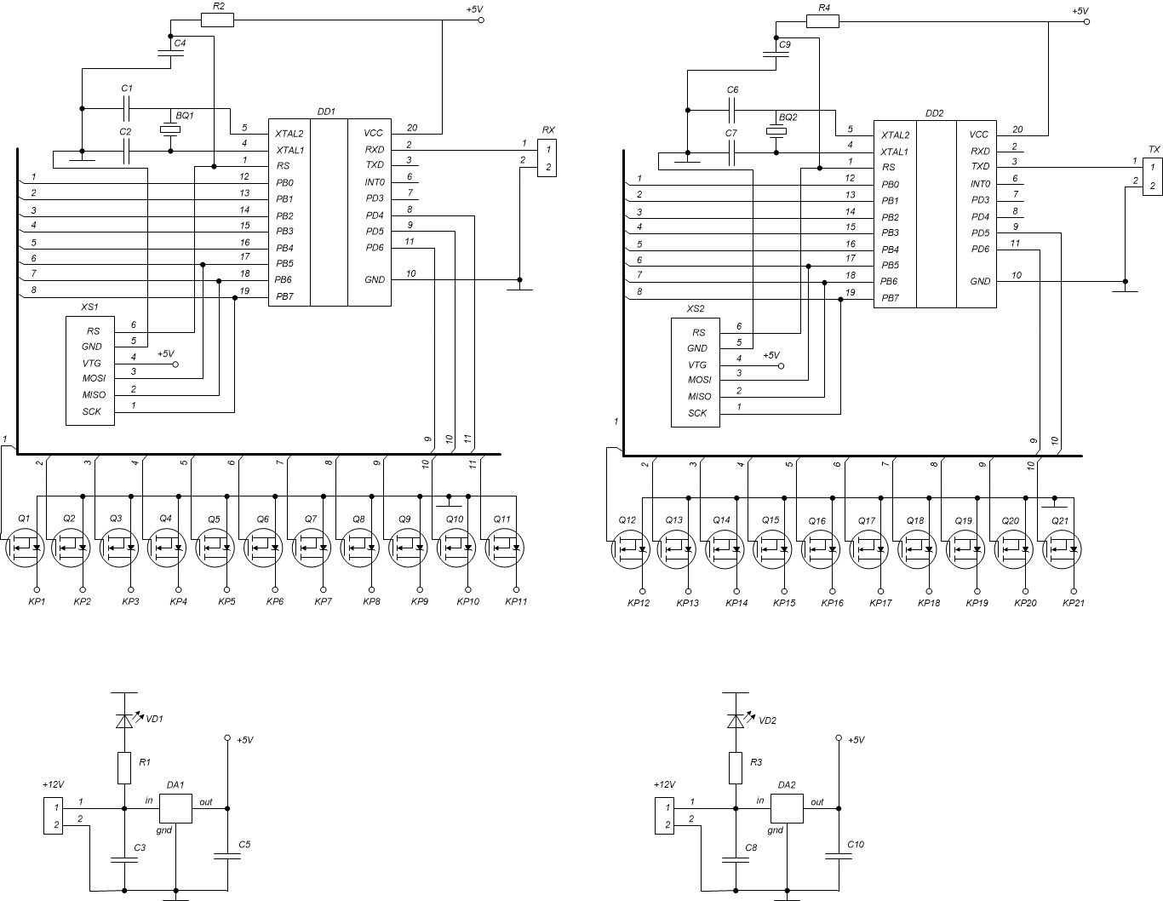
2
Схеми електричні принципові блоків керування

Slide 4
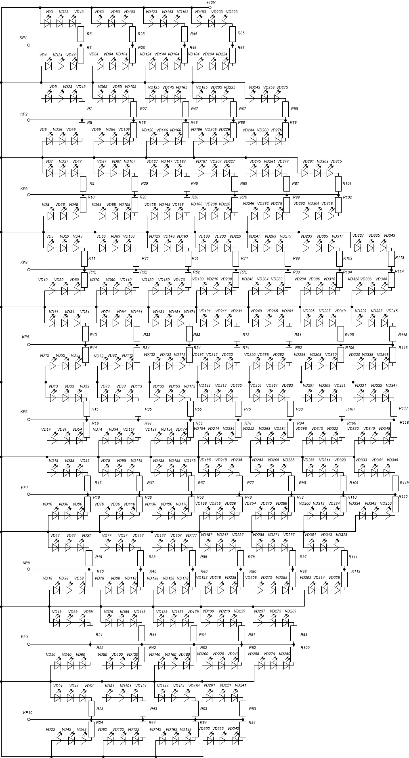
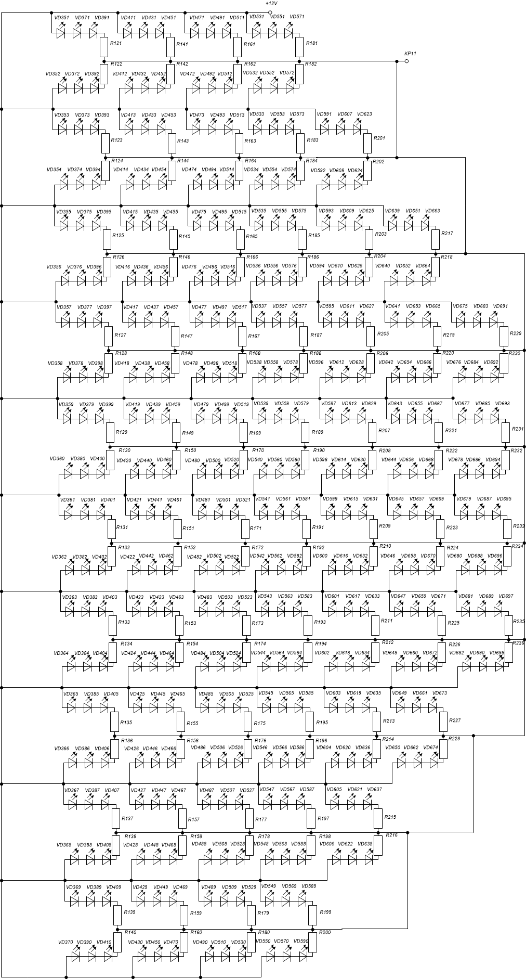
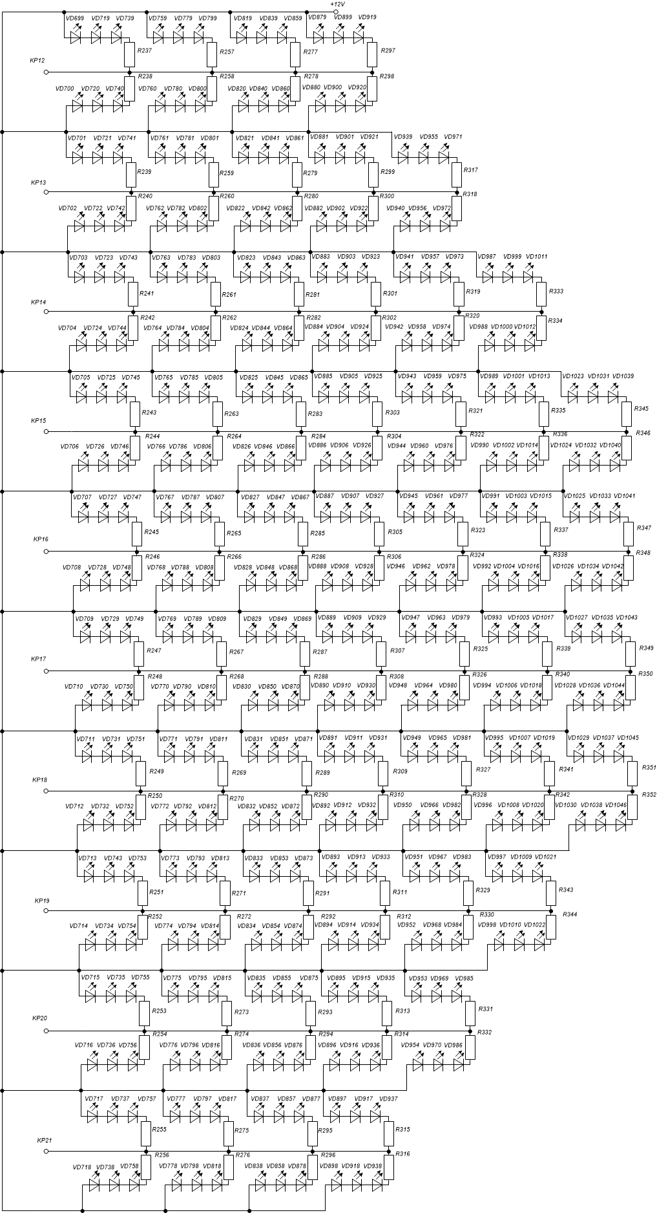
Схема електрична принципова блоків світлодіодних секцій
3

Slide 5
Варіанти компонування інформаційного світлофора
4

Slide 6
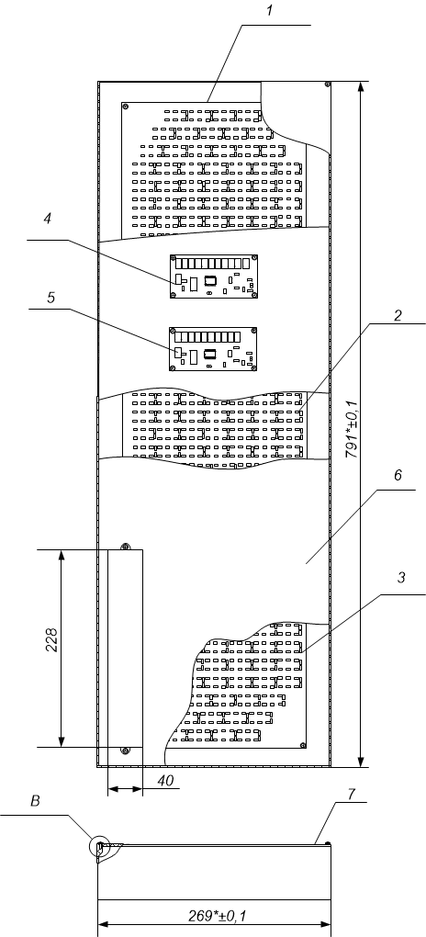
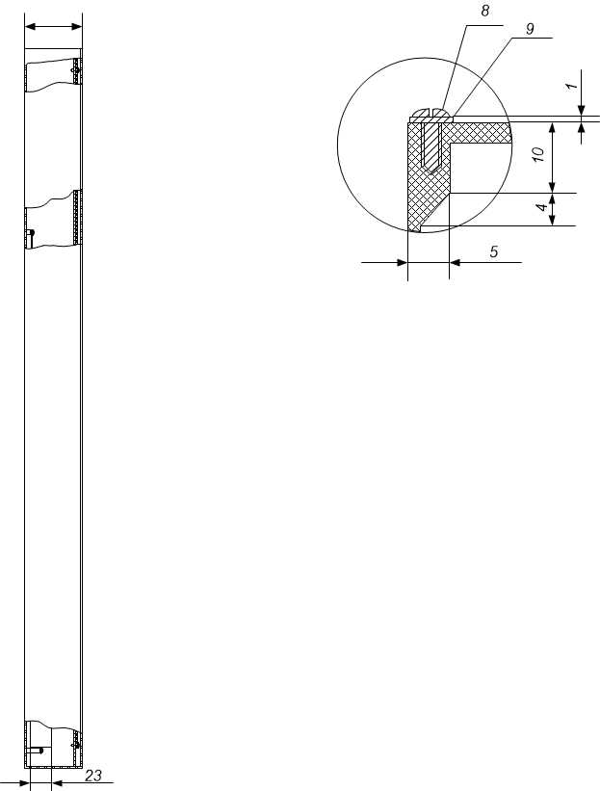
Складальне креслення приладу
5

Slide 7
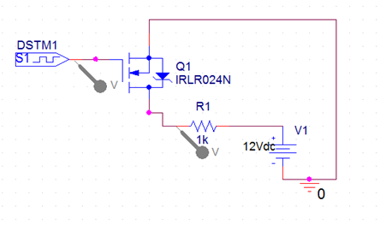
Схемотехнічне моделювання
6
Схема для моделювання ключа на половому транзисторові
Результати моделювання роботи ключа при різних значеннях сигналу керування
Результати моделювання ключа на
польовому транзисторові
Результати моделювання температурного аналізу роботи ключа

Slide 8
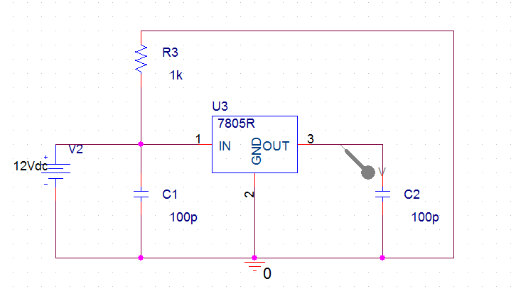
Схемотехнічне моделювання
7
Схема для моделювання температурного аналізу блоку стабілізації напруги
Результати моделювання температурного
аналізу блоку стабілізації напруги

Slide 9
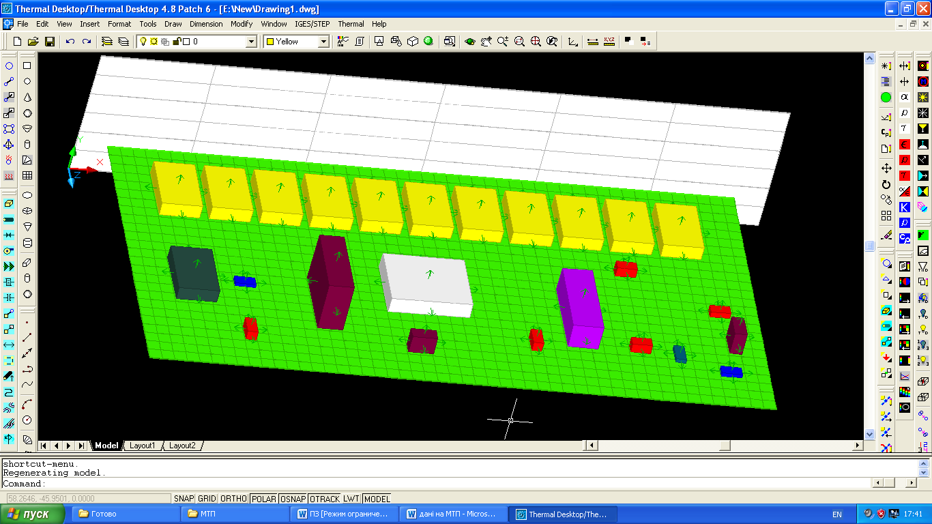
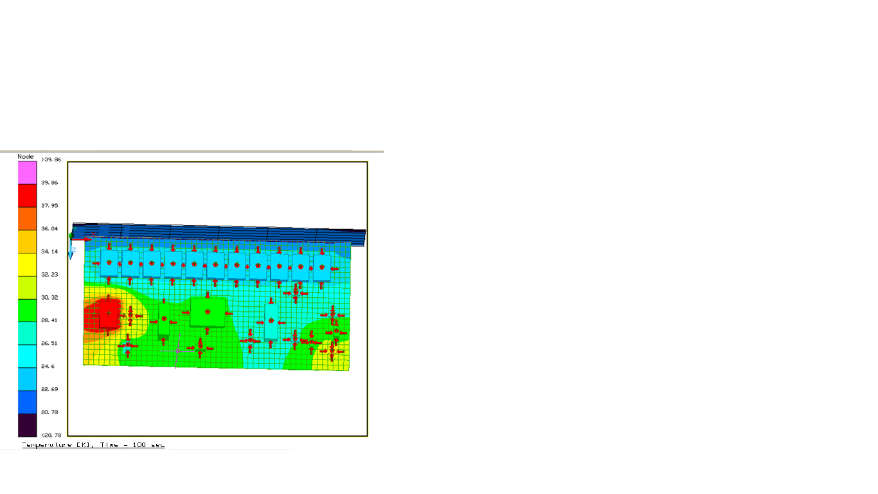
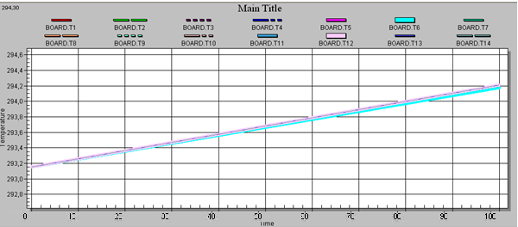
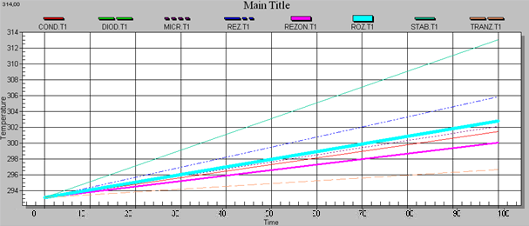
Моделювання теплових процесів
8
Модель блоку керування інформаційним світлофором в THERMAL DESKТOP
Зміна температурного тону плати під час її нагрівання в динамічному режимі
Графіки залежності температури від часу для плати
Графіки залежності температури від часу для для елементної бази

Slide 10
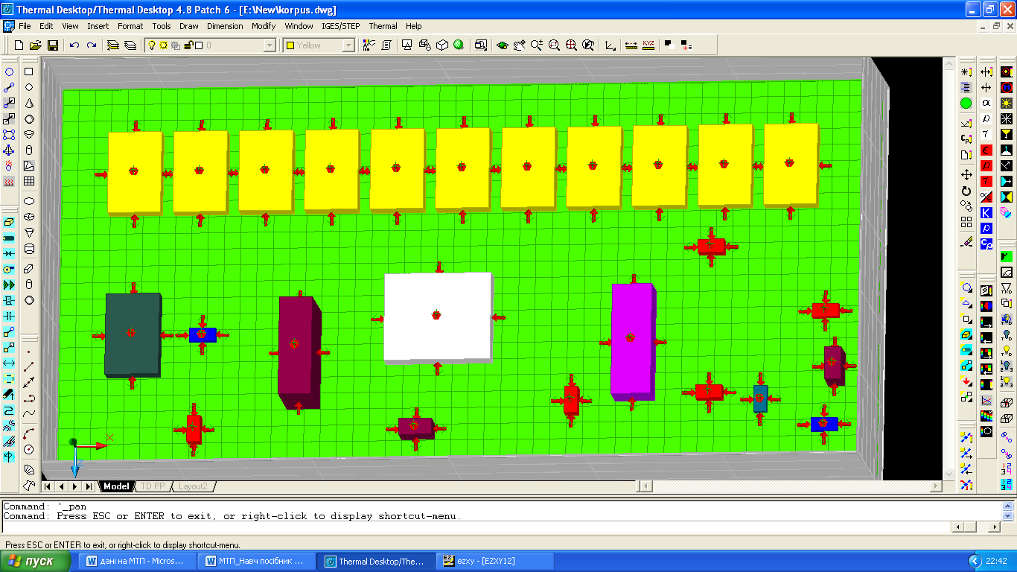
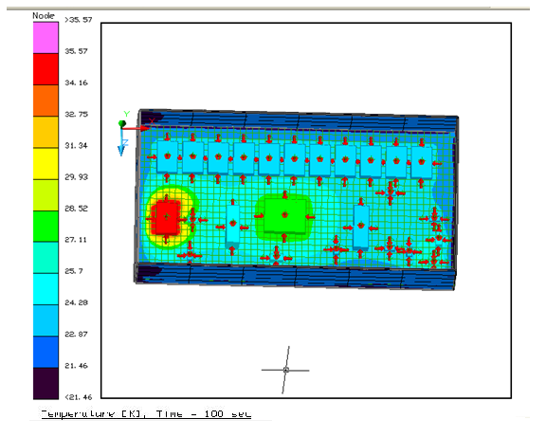
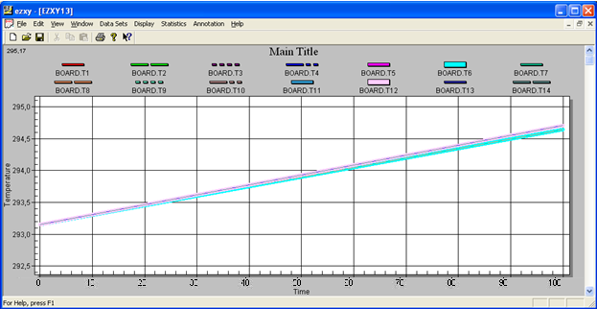
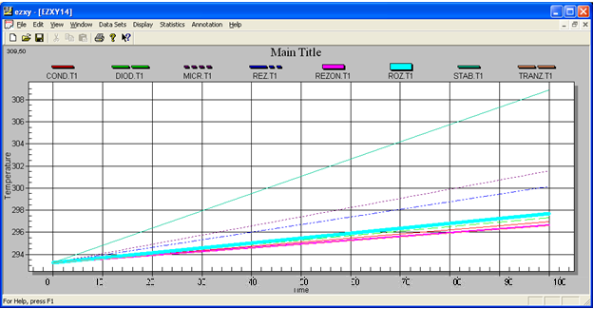
Моделювання теплових процесів
9
Модель блоку керування інформаційним світлофором в корпусі у THERMAL DESKТOP
Зміна температурного тону плати під час її нагрівання в динамічному режимі в корпусі
Графіки залежності температури від часу для плати в корпусі
Графіки залежності температури від часу для для елементної бази в корпусі

Slide 11
Охорона праці та безпека в надзвичайних ситуаціях
10
1. Технічні рішення з гігієни праці та виробничої санітарії:
- мікроклімат та склад повітря робочої зони;
- виробниче освітлення;
- виробничі акустичні коливання;
- виробничі випромінювання.
2. Технічні рішення щодо безпеки під час проведення дослідження:
- безпека щодо організації робочих місць;
- електробезпека.
3. Дослідження стійкості роботи інформаційного світлофору в умовах впливу загрозливих чинників надзвичайних ситуацій:
-дослідження стійкості роботи в умовах дії іонізуючих випромінювань;
-дослідження стійкості роботи в умовах впливу електромагнітного імпульсу;
- розроблені заходи по підвищенню стійкості роботи в умовах надзвичайних ситуацій.

Slide 12
ДЯКУЮ ЗА УВАГУ!

